Slide 1

LAB IoT — INSTITUT TEKNOLOGI BANDUNG
Deteksi Kebocoran Gas dengan
CNN Dual-Branch
Menggabungkan pembacaan 8 sensor gas MQ dengan pengetahuan datasheet, dikemas ringkas agar bisa "berpikir" langsung di dalam chip ESP32-S3.
99,73%
8
9,14 KB
Akurasi model
Sensor gas MQ
Ukuran siap di chip

Slide 2

MENGAPA INI PENTING
Kebocoran Gas Sering Tak Terdeteksi Tepat Waktu
Sensor tunggal mudah keliru
Satu sensor MQ saja gampang salah baca karena gas lain atau kondisi udara sekitar bisa mengecoh sinyalnya.
Tiga Gas yang Dikenali Sistem
Butuh keputusan cepat, di tempat
LPG
Menunggu data dikirim ke server sebelum ada keputusan itu berisiko — alarm gas harus bisa muncul dalam hitungan detik.
Gas elpiji rumah tangga
CO₂
Perangkat kecil, daya terbatas
Karbon dioksida berlebih
Alat lapangan seperti ESP32-S3 hanya punya memori & daya kecil, jadi model AI-nya juga harus mungil tapi tetap pintar.
Udara Bersih
Kondisi aman, tanpa gas berbahaya
Lab IoT ITB | Deteksi Kebocoran Gas — CNN Dual-Branch
2

Slide 3



IDE UTAMA
Model Ini “Berpikir” dari Dua Sumber Sekaligus
Selain membaca angka sensor, model juga diberi tabel pengetahuan dari datasheet pabrik sensor — persis seperti teknisi berpengalaman yang tahu “sensor mana peka ke gas apa”.
Sumber 1: Data Sensor
Sumber 2: Pengetahuan Datasheet
8 angka mentah dari sensor MQ2, MQ3, MQ4, MQ5, MQ6, MQ7, MQ8, dan MQ135 — pola naik-turunnya dibaca lewat lapisan Conv1D, mirip mencari corak pada barisan angka.
Tabel referensi berisi seberapa sensitif tiap sensor terhadap 7 kelompok gas (LPG, metana, CO, hidrogen, dll). Diubah menjadi 7 “fitur bukti” yang dipelajari lewat lapisan Dense.
↓ Digabung di dalam satu model (dual-branch), lalu memutuskan salah satu dari 3 kondisi gas
Lab IoT ITB | Deteksi Kebocoran Gas — CNN Dual-Branch
3

Slide 4
DATA YANG DIGUNAKAN
1.870 Data Pembacaan, dari 8 Sensor, 3 Kondisi
Sebaran Data per Kondisi Gas
8 Sensor Gas MQ yang Dipasang
MQ2
MQ3
LPG, asap
Alkohol
MQ4
MQ5
Metana
LPG & gas alam
MQ6
MQ7
LPG, propana
Karbon monoksida
Data diambil dari 1.870 pembacaan sensor unik (duplikat dibuang), lalu dibagi 80% latih (1.496) dan 20% uji (374) secara seimbang antar kelas.
MQ8
MQ135
Hidrogen
Kualitas udara
Lab IoT ITB | Deteksi Kebocoran Gas — CNN Dual-Branch
4

Slide 5
PETA PENGETAHUAN SENSOR
Sensor Mana Peka Terhadap Gas Apa?
Tabel ini diambil dari datasheet resmi tiap sensor MQ. Warna lebih gelap = sensor itu lebih peka mendeteksi kelompok gas tersebut (skala 0–3).
Sensor
LPG
Metana
CO
H₂
Alkohol
Udara
Asap
MQ8
0
1
1
3
0
0
0
MQ135
1
1
1
0
1
3
2
MQ3
0
0
0
0
3
1
1
MQ5
3
2
1
1
1
0
1
MQ4
2
3
1
1
0
0
1
MQ7
1
1
3
1
0
0
1
MQ6
3
1
0
1
0
0
1
MQ2
3
2
1
2
1
0
3
Semakin gelap warnanya, semakin kuat “bukti” yang diberikan sensor itu ke model saat mengenali suatu gas.
Lab IoT ITB | Deteksi Kebocoran Gas — CNN Dual-Branch
5

Slide 6
DI DALAM MODEL
Arsitektur CNN Dual-Branch
Cabang A — Pola Angka Sensor
Input
→
Conv1D
→
MaxPooling1D
→
Flatten
8 nilai ADC
16 filter, k=3
ringkas pola
jadi 1 baris
Cabang B — Pengetahuan Datasheet
Concatenate
Input
→
Dense (8)
gabungkan dua sudut pandang
7 fitur bukti
relu
Pengambilan Keputusan
Dense (16, relu)
→
Dense (3, softmax)
→
Hasil
meracik gabungan fitur
peluang tiap kelas gas
LPG / CO₂ / Bersih
Total hanya 1.347 parameter (≈ 5,26 KB) — cukup kecil untuk berjalan langsung di ESP32-S3.
Lab IoT ITB | Deteksi Kebocoran Gas — CNN Dual-Branch
6

Slide 7
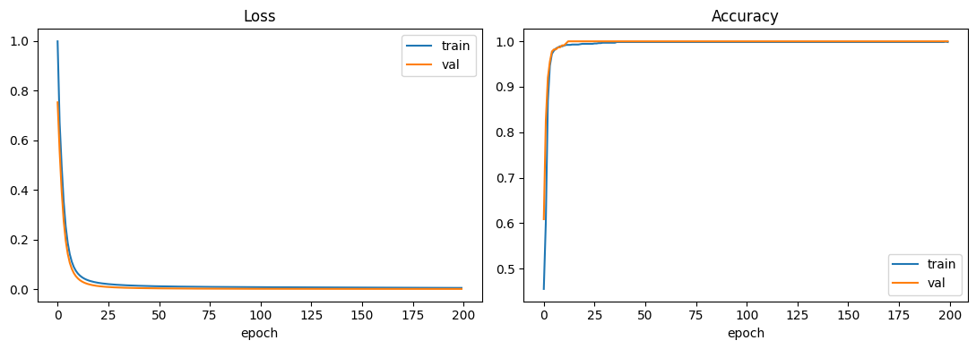

PROSES BELAJAR
Model Berlatih dari 1.496 Contoh Data
Pengaturan Pelatihan
Maksimum 200 epoch
dengan early stopping (sabar 15 epoch tanpa perbaikan)
Ukuran batch 32
data diproses 32 contoh setiap langkah
15% data untuk validasi
Grafik loss latih (biru) dan loss validasi (oranye) sama-sama menurun dan stabil — tanda model belajar dengan baik, bukan sekadar menghafal.
memantau model saat berlatih, cegah overfitting
Data dibagi merata
80% latih / 20% uji, seimbang di tiap kelas gas
Lab IoT ITB | Deteksi Kebocoran Gas — CNN Dual-Branch
7

Slide 8
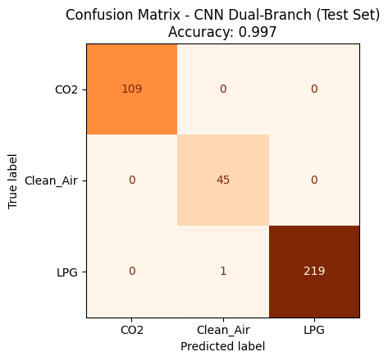
HASIL UJI MODEL
Akurasi Sangat Tinggi pada Data Uji
Diuji pada 374 data yang belum pernah dilihat model sebelumnya.
99,73%
99,56%
374
Akurasi keseluruhan
F1-score rata-rata
Data uji independen
Model bahkan hampir tidak pernah salah membedakan LPG, CO₂, dan udara bersih.
LPG
presisi 100%
220 data
CO₂
presisi 100%
109 data
Confusion Matrix
Baris = kondisi asli, kolom = tebakan model. Semakin terang diagonalnya, semakin akurat modelnya.
Udara Bersih
presisi 98%
45 data
Lab IoT ITB | Deteksi Kebocoran Gas — CNN Dual-Branch
8

Slide 9
UJI LAPANGAN TERBARU
Akurasi Sempurna di Uji Real-Time Lapangan
Diuji langsung di board ESP32-S3 (device 1001), nonstop ±11,7 menit, dibandingkan dengan gas sebenarnya.
97,65%
1.176
11,7
Akurasi real-time
Pembacaan sensor
Menit nonstop
H2
presisi 98,4%
676 data benar dari 687
Udara Bersih
presisi 96,9%
474 data benar dari 489
Lab IoT ITB | Deteksi Kebocoran Gas — CNN Dual-Branch
9

Slide 10
SIAP UNTUK CHIP KECIL
Model Dipangkas 84% Tanpa Kehilangan Akurasi Berarti
Model asli diringkas bertahap agar muat di memori ESP32-S3 yang sangat terbatas, lewat proses bernama kuantisasi.
Akurasi Tetap Terjaga
Keras (asli)
57,95 KB
99,73%
TFLite float32
11,29 KB
99,73%
TFLite INT8
9,14 KB
99,20%
Selisih akurasi dari versi asli ke versi paling hemat hanya 0,53 poin persen — harga yang sangat kecil untuk ukuran 6× lebih ringkas.
Lab IoT ITB | Deteksi Kebocoran Gas — CNN Dual-Branch
10

Slide 11

MENUJU FIRMWARE
Dari Model ke Kode C yang Ditanam di Chip
Model yang sudah dipangkas diubah menjadi berkas .h (header C) berisi angka-angka model, siap dikompilasi bersama program ESP32-S3.
→
→
→
Model TFLite INT8
cnn_gas_datasheet_model_data.h
normalize_params.h &
sensitivity_table.h
Kompilasi ke ESP32-S3
9,14 KB, hasil pemangkasan
model diubah jadi larik byte C (56,8 KB)
parameter normalisasi & tabel datasheet ikut disertakan
firmware siap dijalankan di alat lapangan
Karena model punya dua cabang (dan operasi Concatenate), daftar operasi (ops) di firmware sedikit lebih banyak dari model CNN satu-cabang sebelumnya — selalu dicek ulang lewat TFLite Model Analyzer.
Lab IoT ITB | Deteksi Kebocoran Gas — CNN Dual-Branch
11

Slide 12
DI ALAT NYATA
Cara Kerja Saat Beroperasi di Lapangan
Tensor 1: 8 ADC
→
→
→
8 Sensor MQ Membaca Udara
Tensor 2: 7 Bukti Datasheet
TFLite Micro
Menganalisis
Hasil & Peringatan Dini
Karena model punya dua input terpisah, firmware mengisi kedua tensor lalu menjalankan interpreter TFLite Micro satu kali per pembacaan — hasilnya langsung berupa peluang tiap kondisi gas, tanpa perlu koneksi internet.
Keputusan dibuat di tempat (edge AI) — alarm bisa langsung menyala meski jaringan internet sedang mati.
Lab IoT ITB | Deteksi Kebocoran Gas — CNN Dual-Branch
12

Slide 13


KESIMPULAN
Mengapa Pendekatan Ini Bermanfaat
Akurat
Cerdas dari Dua Sisi
99,73% akurasi & 99,56% F1-score pada data uji — hampir tidak pernah salah kelas.
Menggabungkan data sensor mentah dengan pengetahuan datasheet, bukan hanya angka.
Mungil & Hemat Daya
Cepat, Tanpa Internet
Hanya 9,14 KB setelah kuantisasi INT8 — muat di ESP32-S3.
Keputusan diambil langsung di alat (edge AI), respons dalam hitungan detik.
Lab IoT ITB | Deteksi Kebocoran Gas — CNN Dual-Branch
13

Slide 14
Terima Kasih
Lab IoT — Institut Teknologi Bandung
Deteksi Kebocoran Gas · CNN Dual-Branch · ESP32-S3

